Slide 1



Instituto Tecnológico de Frontera Comalapa
Modalidad Mixta
Materia:
Administración de base de datos
Semestre:
Sexto semestre
Especialidad:
Ingeniería en Sistemas Computacionales.
Nombre del alumno:
Cynthia Jasmine Morales Torres / 231260014
Nombre del docente:
Ing. Francisco Javier Mingo Velazquez
Nombre del trabajo:
2.1 Presentación electronica
Frontera Comalapa, Chiapas. A 26 de Abril del 2026

Slide 2
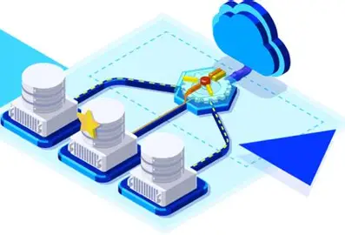
Arquitectura e Instalación del SGBD

Slide 3
Introducción
Los Sistemas Gestores de Bases de Datos (SGBD) son herramientas fundamentales para almacenar, administrar y proteger grandes cantidades de información. Estos sistemas permiten organizar los datos de manera eficiente y segura, facilitando el acceso y manejo de la información dentro de empresas, instituciones y aplicaciones.
La arquitectura e instalación de un SGBD es un proceso importante, ya que de ello depende el correcto funcionamiento del sistema, el rendimiento y la seguridad de la base de datos.

Slide 4
¿Qué es un SGBD?
Un Sistema Gestor de Bases de Datos (SGBD) es un software que permite:
Crear bases de datos.
Administrar información.
Realizar consultas.
Proteger datos.
Controlar accesos de usuarios.
Garantizar integridad y recuperación de información.
Ejemplos:
MySQL
Oracle
PostgreSQL
SQL Server

Slide 5
Arquitectura del SGBD
La arquitectura de un SGBD está compuesta por diferentes elementos que trabajan en conjunto para almacenar y administrar la información.
Componentes principales:
Motor de almacenamiento.
Compilador de consultas.
Controlador de transacciones.
Estructuras físicas.
Estructuras lógicas.
Procesos y memoria.
Arquitectura de tres niveles:
Nivel interno.
Nivel conceptual.
Nivel externo.

Slide 6
Estructura de Memoria de la instancia
La instancia del SGBD utiliza estructuras de memoria para almacenar información temporal y mejorar el rendimiento.
Área Global del Sistema (SGA)
Contiene información compartida por todos los usuarios conectados.
Componentes principales:
Caché de buffers.
Buffer de redo log.
Shared Pool.
Large Pool.
Java Pool.
Streams Pool.
Caché de diccionario.

Slide 7
Caché de Buffers y Redo Log
Permiten almacenar datos temporales y registrar cambios para recuperación ante fallos.
Caché de Buffers
Almacena copias de bloques de datos leídos desde disco.
Redo Log Buffer
Guarda información sobre cambios realizados en la base de datos.
Funciones:
Recuperación ante fallos.
Protección de transacciones.
Mantener consistencia de datos.

Slide 8
Procesos de la Instancia
Los procesos permiten el funcionamiento interno del SGBD.
Procesos principales:
SMON → Recuperación del sistema.
PMON → Monitoreo de procesos.
DBWR → Escritura en disco.
LGWR → Escritura de redo logs.
CKPT → Control de checkpoints.
ARCH → Archivado de registros.
RECO → Recuperación de transacciones.

Slide 9
Estructura Física
La estructura física corresponde a los archivos almacenados en disco.
Archivos principales:
Data Files.
Control Files.
Redo Log Files.
Temp Files.
Undo Files.
Estos archivos permiten almacenar información, recuperar datos y mantener la integridad de la base.

Slide 10
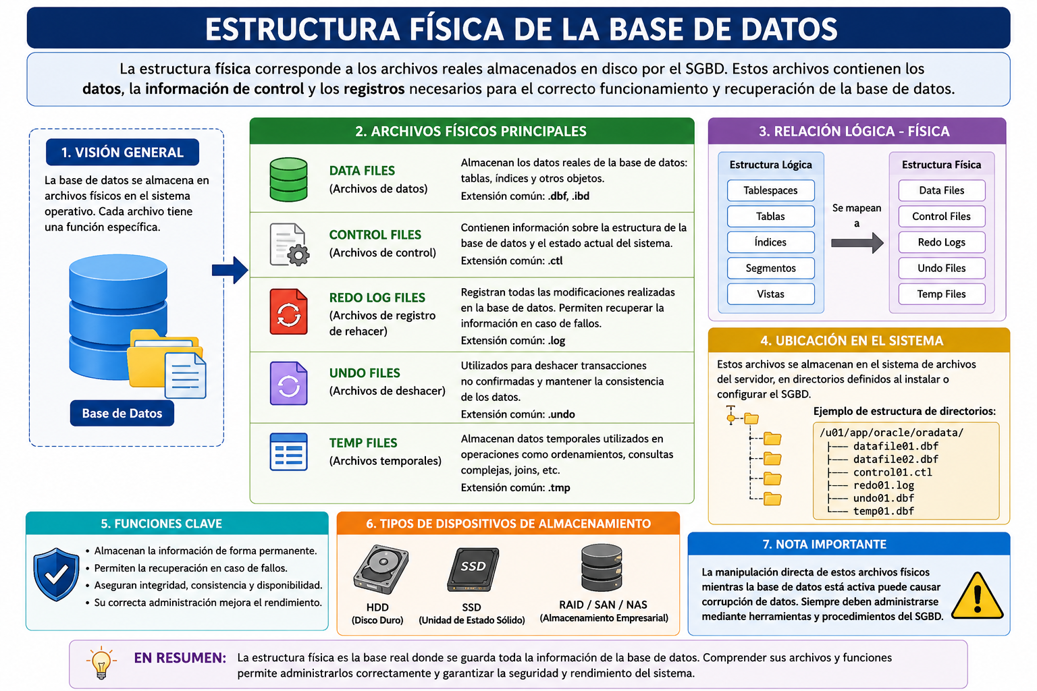

Slide 11
Estructura Lógica
La estructura lógica organiza la información dentro del SGBD.
Elementos:
Tablespaces.
Tablas.
Índices.
Esquemas.
Segmentos.
Ventajas:
Organización de datos.
Mejor administración.
Mayor rendimiento.
Separación entre lógica y almacenamiento físico.

Slide 12
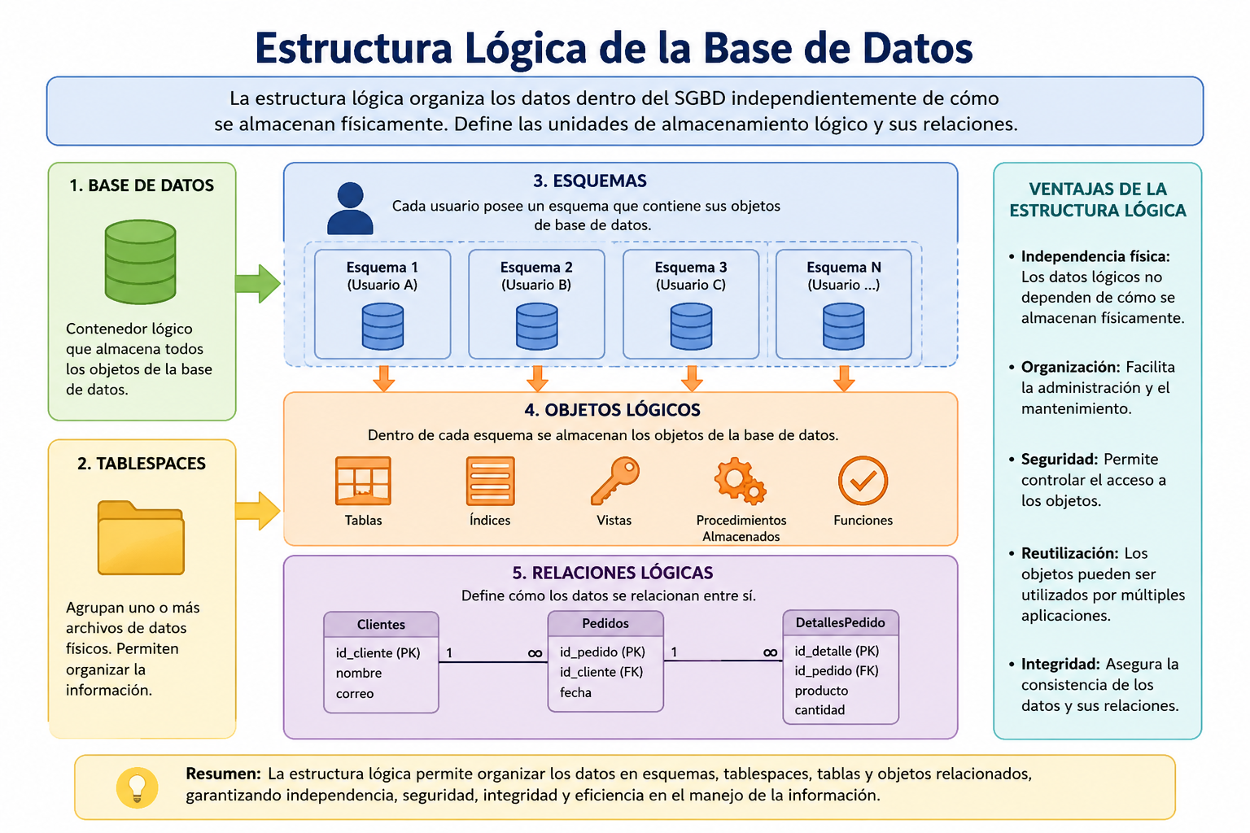

Slide 13
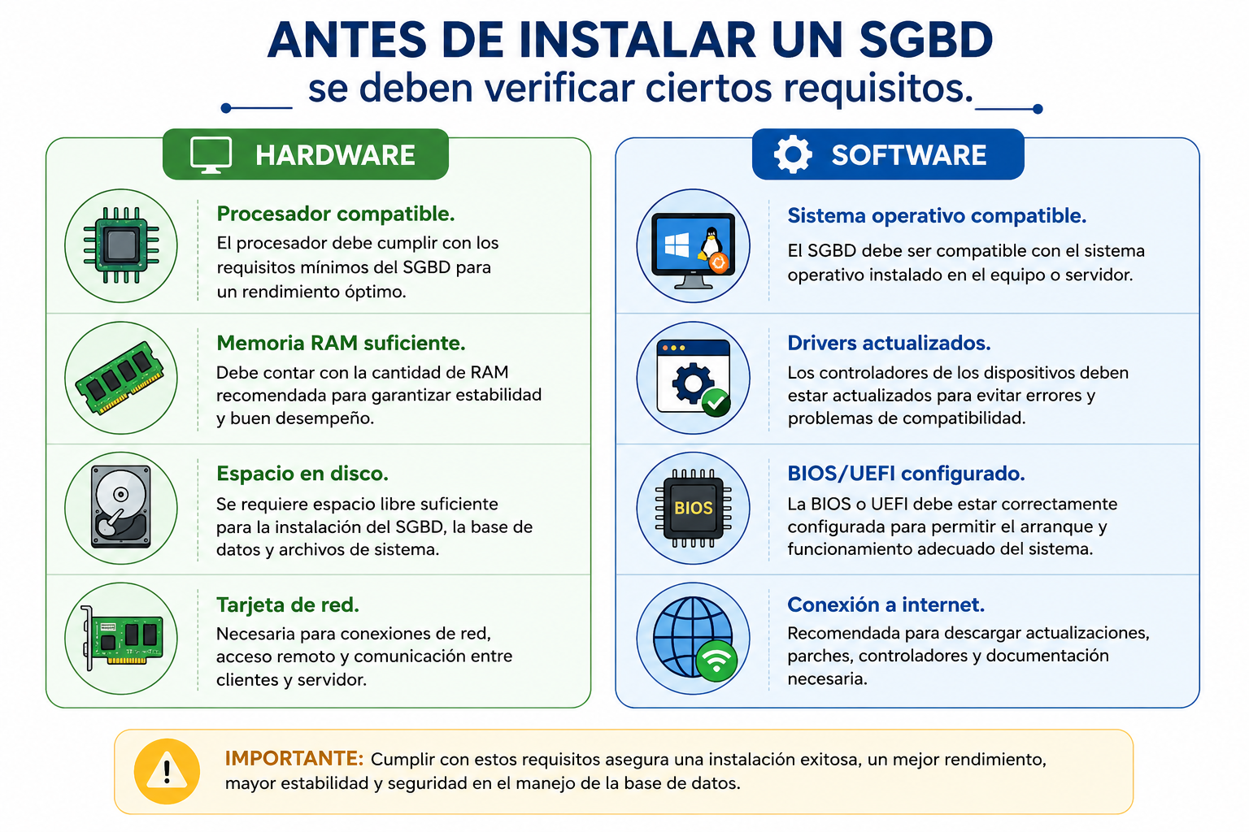
Requerimientos para Instalación

Slide 14
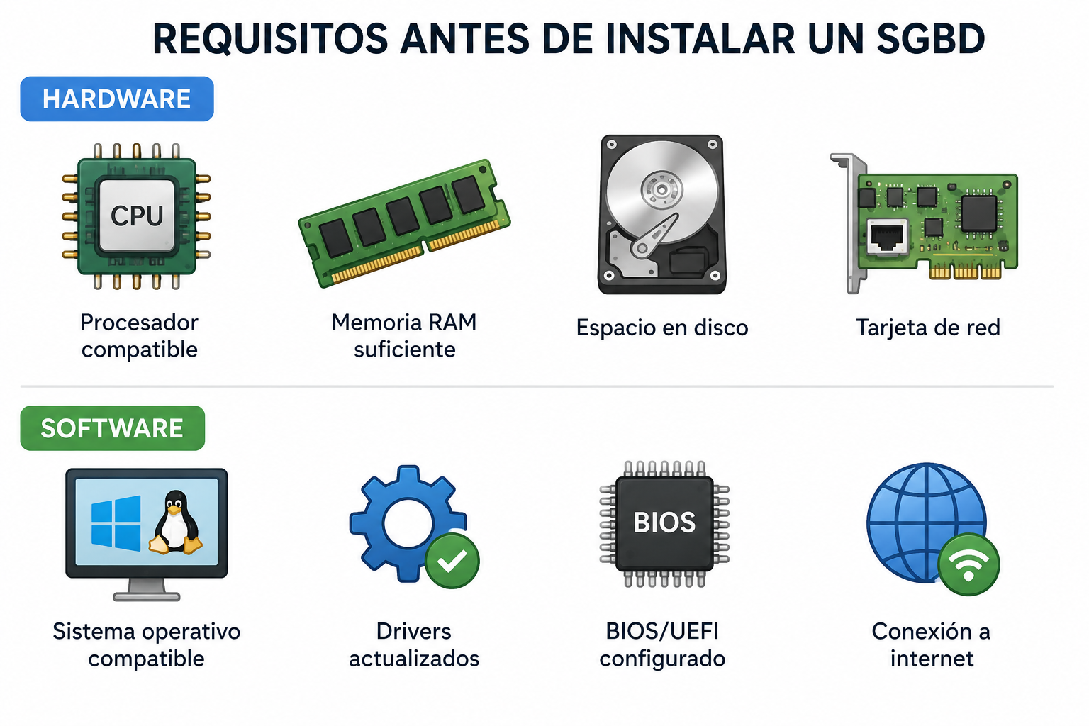
Requerimientos Básicos de MySQL
Requisitos mínimos:
512 MB de RAM.
1 GB de espacio en disco.
Arquitectura 32/64 bits.
Protocolo TCP/IP.
Sistemas operativos Windows, Linux o Unix.
Características:
Open Source.
Multiusuario.
Compatible con SQL.
Arquitectura cliente-servidor.

Slide 15
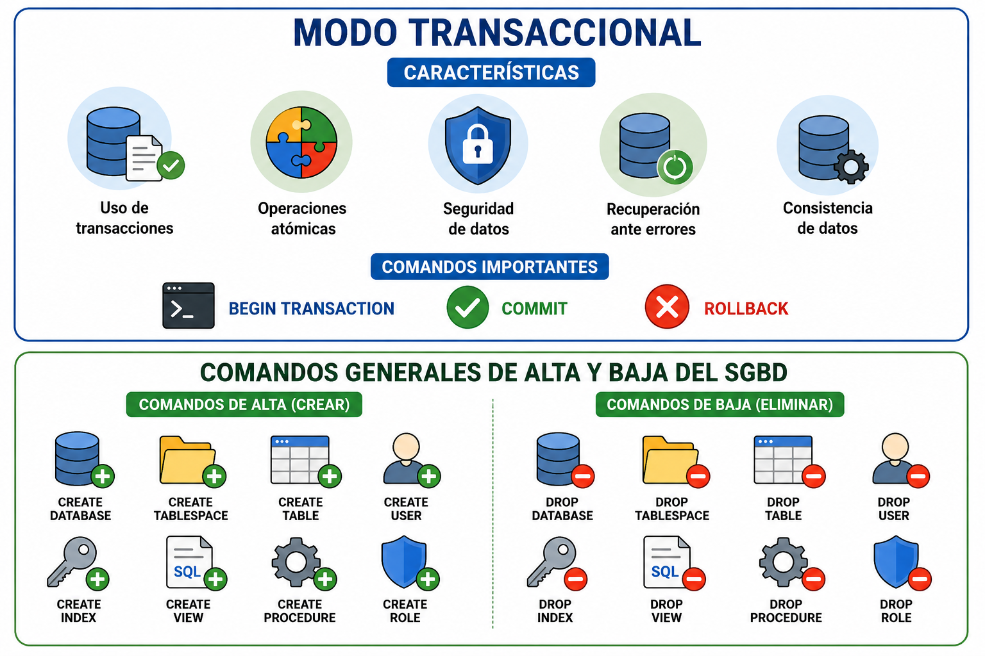
Instalación del SGBD en Modo Transaccional
El modo transaccional permite mantener la integridad y consistencia de los datos.
Características:
Uso de transacciones.
Operaciones atómicas.
Seguridad de datos.
Recuperación ante errores.
Comandos importantes:
BEGIN TRANSACTION
COMMIT
Garantiza integridad y consistencia de datos mediante COMMIT y ROLLBACK.

Slide 16
Variables de Ambiente
Las variables de ambiente permiten configurar el entorno de funcionamiento del SGBD.
Variables importantes:
basedir
datadir
port
socket
tmpdir
user
log-error
general-log
Estas variables se almacenan generalmente en archivos como my.cnf o my.ini.

Slide 17
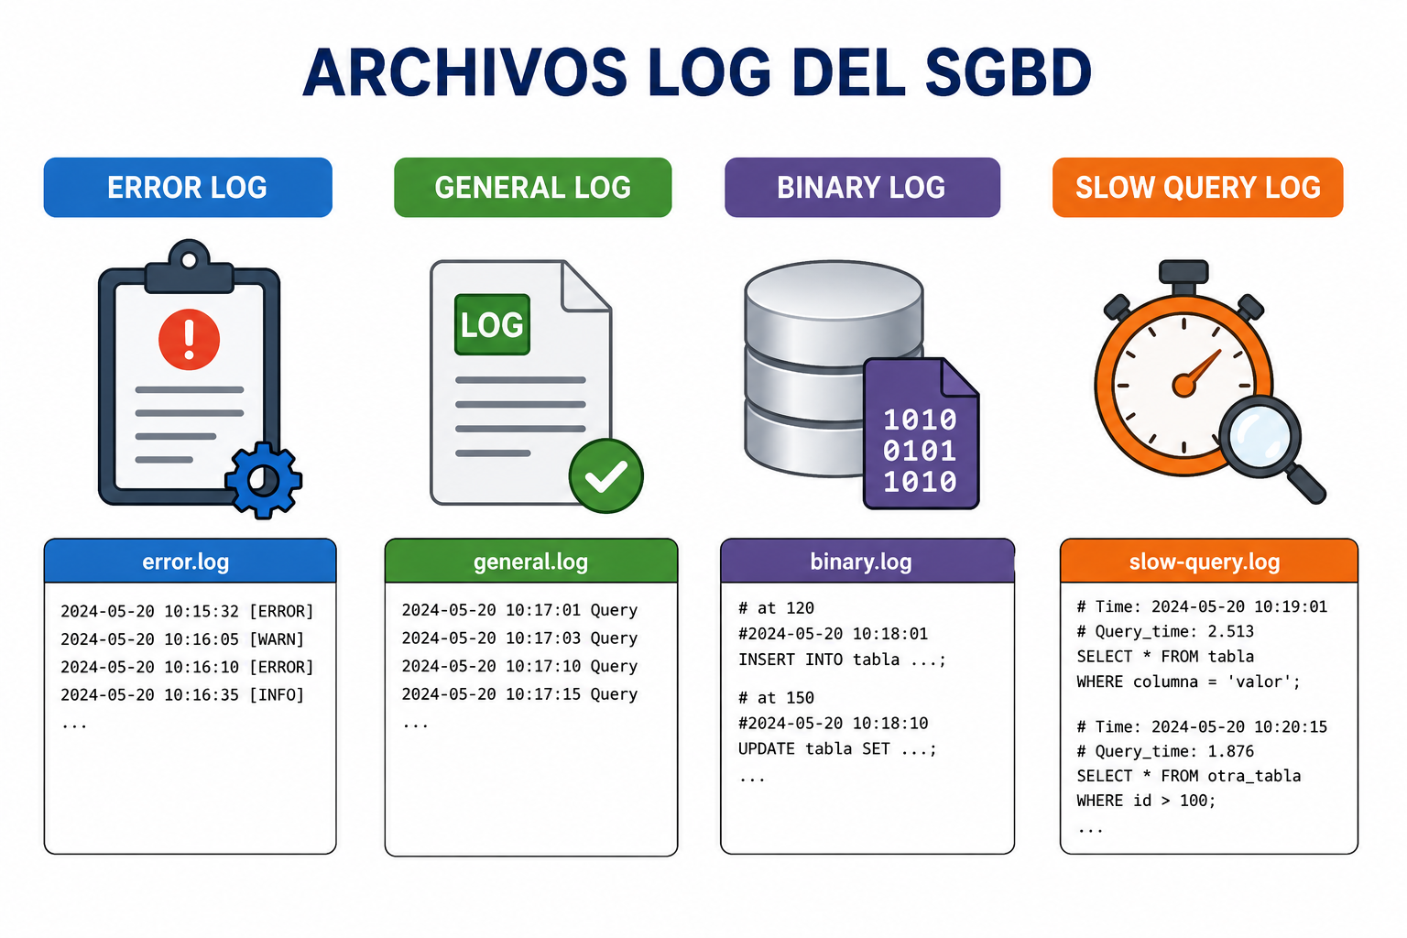
ARCHIVOS IMPORTANTES LOG
Error Log
Registra errores del servidor.
General Log
Guarda consultas realizadas.
Binary Log
Registra cambios y transacciones.
Slow Query Log
Registra consultas lentas.

Slide 18
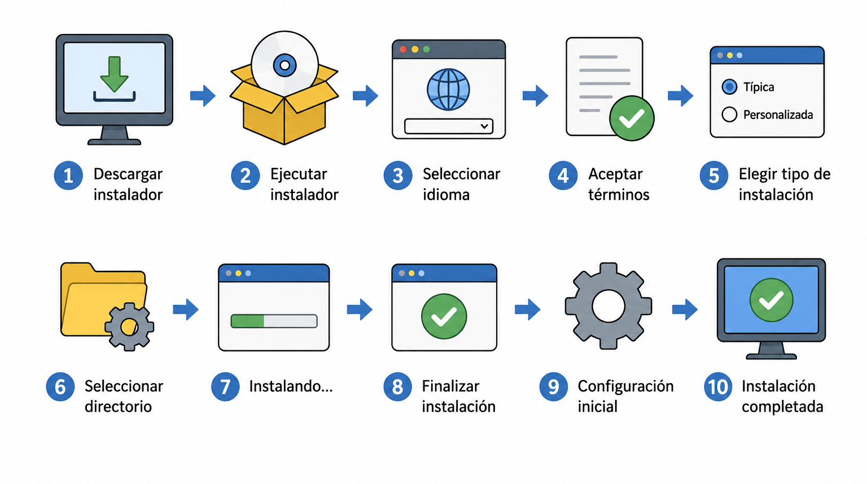
Procedimiento de Instalación
Pasos generales:
Descargar el instalador.
Ejecutar el asistente.
Aceptar términos y condiciones.
Seleccionar tipo de instalación.
Elegir ubicación.
Configurar contraseña.
Ejecutar instalación.
Finalizar configuración.

Slide 19

Configuración del SGBD
Después de la instalación se realiza la configuración.
Parámetros importantes:
host
port
auth_type
user
password
Archivos de configuración:
my.cnf
config.inc.php

Slide 20
Comandos Generales de Alta y Baja del SGBD
Alta del servicio:
start mysql
systemctl start mysql
net start mysql
Baja del servicio:
stop mysql
systemctl stop mysql
net stop mysql
Reinicio:
restart mysql
systemctl restart mysql

Slide 21
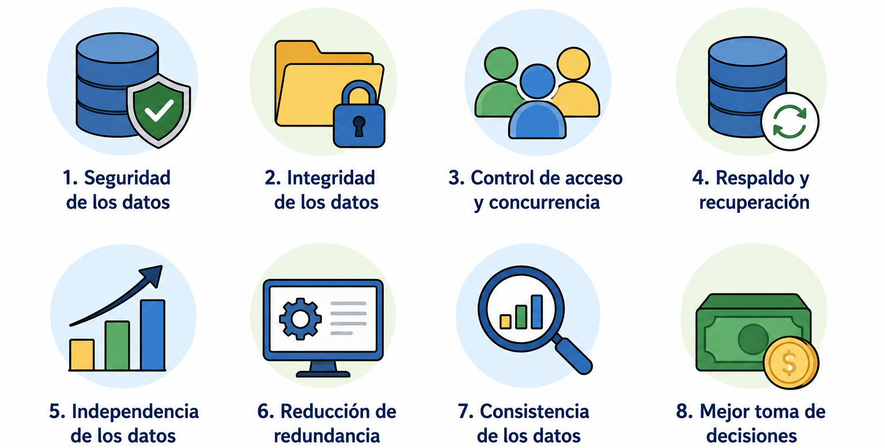
Ventajas del Uso de un SGBD
Seguridad de información.
Administración eficiente.
Acceso rápido a datos.
Soporte multiusuario.
Recuperación ante errores.
Integridad de datos.
Escalabilidad.

Slide 22
Conclusión
La arquitectura e instalación de un SGBD es fundamental para garantizar el correcto almacenamiento y administración de la información. Gracias a sus estructuras físicas, lógicas y de memoria, los sistemas gestores de bases de datos ofrecen seguridad, rendimiento y estabilidad.
Además, conocer los procedimientos de instalación, configuración y administración permite implementar sistemas más eficientes y seguros para el manejo de datos.

Slide 23
Fuentes de información
2.1 Estructura de memoria y procesos de la instancia. (2021, 28 julio). https://administracionbasededatosequipo4.blogspot.com/2021/07/estructura-de-memoria-y-procesos-de-la.html
C0bi. (2024, 15 febrero). Cómo configurar el sgbd en modo transaccional. Mundowin. https://mundowin.com/como-configurar-el-sgbd-en-modo-transaccional/
Client challenge. (s. f.). https://es.slideshare.net/slideshow/28-comandos-generales-de-alta-y-baja-del-sgbd/266752119
Instalación y configuración del sistema Gestor de bases de Datos en distintas plataformas. (s. f.). Itpn. Recuperado 12 de mayo de 2026, de http://itpn.mx/recursositics/4semestre/tallerdebasededatos/Unidad%20I.pdf
Jesus. (2023, 2 noviembre). Arquitectura de sistemas gestores de bases de datos: mejores prácticas y estrategias modernas. Dongee. Recuperado 12 de mayo de 2026, de https://www.dongee.com/tutoriales/arquitectura-de-sistemas-gestores-de-bases-de-datos/
Para, R. (2025, 15 julio). Requisitos para instalar un sistema operativo. Requisitos Para. https://requisitospara.com.mx/requisitos-para-instalar-un-sistema-operativo/
Unknown. (2017, 21 abril). 2.1.5 Variables de Ambiente y Archivos Importantes para Instalación. https://manivalca.blogspot.com/2017/04/215-variables-de-ambiente-y-archivos.html

